Slide 1

PatitasEnCasApp
Presentación Etapa 3 Proyecto Capstone
Mayckel Nicolás Ismael Zepeda Cisternas Sebastián Ignacio Quezada Ramírez

Slide 2
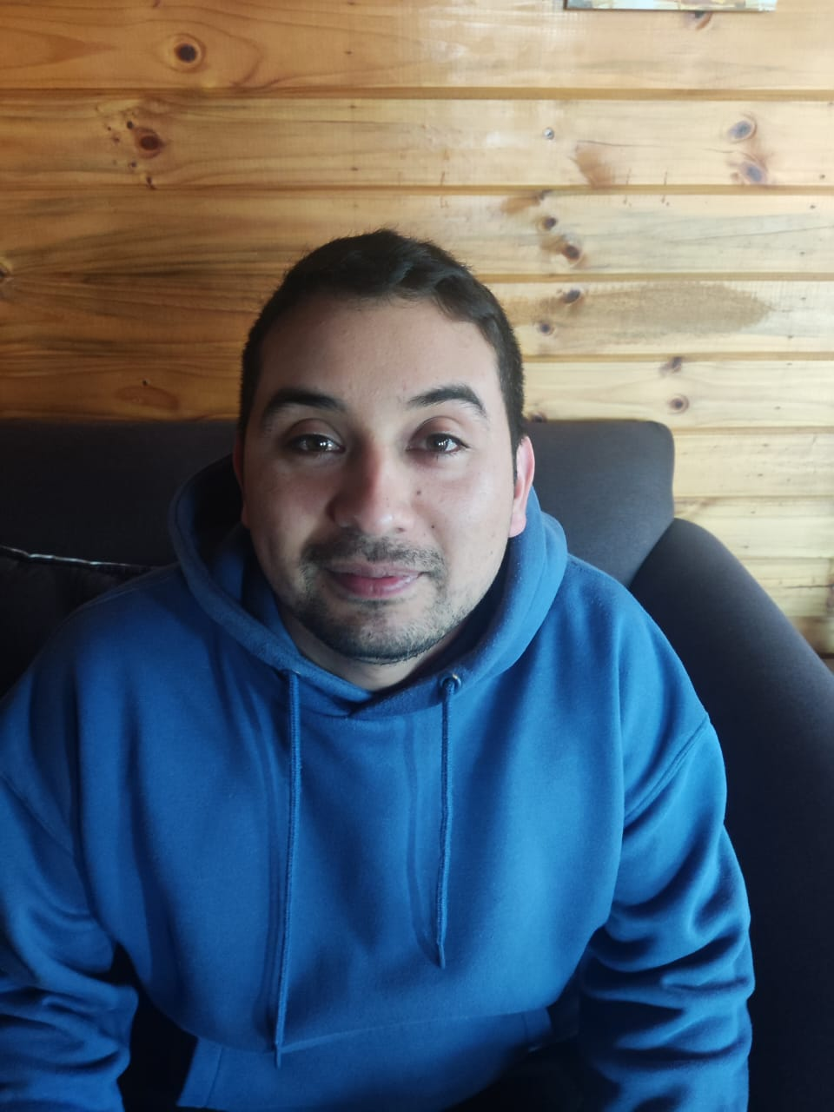
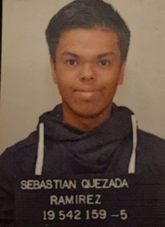

Integrantes Equipo de Trabajo
Mayckel Zepeda
Sebastián Quezada

Slide 3
Contenidos a Desarrollar
Introducción.
Problemática o situación abordada.
Objetivos del Proyecto.
Metodología Implementada.
Tiempo Asociado al Proyecto.
Costo total del Proyecto.
Solución Desarrollada.
Conclusión y Reflexión.

Slide 4
Introducción y Contexto
El abandono de mascotas en Chile es una problemática social en aumento que afecta la Calidad de vida animal y comunitaria
Actualmente, las adopciones se gestionan por canales informales
Fundación Puerto Mascotas

Slide 5
Problemática Abordada
Canales Informales
Falta de Trazabilidad
Desconfianza
Ausencia de Respaldo Sanitario
Desconexión de Actores
La Necesidad

Slide 6

Objetivos General
Desarrollar una solución tecnológica (aplicación móvil) que facilite la adopción responsable de mascotas, integrando a rescatistas, adoptantes y veterinarias en un ecosistema digital confiable y accesible.

Slide 7
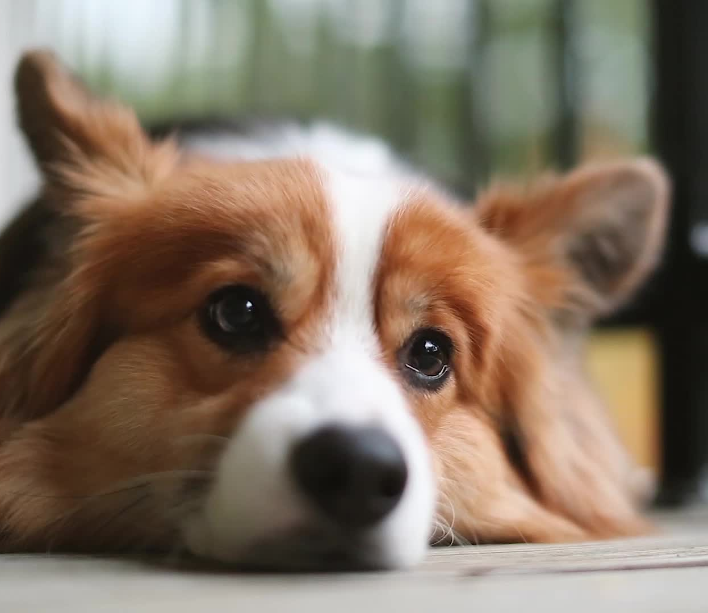
Objetivos Específicos
Garantizar la usabilidad y accesibilidad de la solución
Asegurar la gestión diferenciada de usuarios (roles).
Optimizar la administración de información (mascotas, usuarios, registros).
Facilitar la publicación y búsqueda eficiente de mascotas.
Fortalecer la confianza incorporando a clínicas veterinarias como validadoras.

Slide 8
Metodología Implementada: Scrum
Metodología | Tipo | Descripción General | Ventajas Principales | Desventajas o Limitaciones | Adecuación al Proyecto PatitasEnCasApp
Scrum | Ágil | Marco ágil basado en iteraciones cortas (sprints), con roles definidos (Product Owner, Scrum Master, Equipo). | Alta adaptabilidad, entregas frecuentes, comunicación constante, transparencia. | Requiere disciplina y compromiso del equipo; puede generar sobrecarga si no se gestiona bien. | Altamente adecuada: ideal para proyectos académicos y equipos pequeños.
Kanban | Ágil | Enfocado en la gestión visual de tareas mediante tableros que muestran el flujo de trabajo. | Simplicidad, visualización del progreso, mejora continua. | No define roles ni iteraciones; puede perder control de prioridades. | Útil como complemento visual a Scrum, no como metodología principal.
Extreme Programming (XP) | Ágil | Centrada en la calidad del código y la colaboración continua entre desarrolladores y clientes. | Fomenta buenas prácticas técnicas, pruebas automáticas y refactorización constante. | Requiere alto nivel técnico y comunicación directa con el cliente. | Parcialmente aplicable; sus prácticas técnicas pueden complementar Scrum.
Cascada (Waterfall) | Tradicional | Modelo lineal y secuencial donde cada fase (análisis, diseño, desarrollo, pruebas, mantenimiento) se completa antes de pasar a la siguiente. | Claridad en la planificación y documentación; control estricto del proceso. | Muy rígida; no permite cambios en los requisitos; costosa de ajustar. | Poco adecuada: el proyecto requiere flexibilidad y validación iterativa.
Modelo Espiral | Tradicional / Iterativo | Basado en ciclos de planificación, análisis de riesgos, desarrollo y evaluación. Combina diseño iterativo con gestión de riesgos. | Alta gestión de riesgos y validación temprana. | Compleja de gestionar; requiere experiencia y recursos amplios. | Parcialmente adecuada, pero sobrecargada para un equipo pequeño.
Modelo Incremental | Tradicional / Iterativo | El sistema se construye en incrementos funcionales, agregando funcionalidades progresivamente. | Entregas tempranas, retroalimentación constante, fácil integración. | Puede generar inconsistencias si no se controla la arquitectura global. | Aporta valor, pero carece de estructura de roles y seguimiento formal.

Slide 9
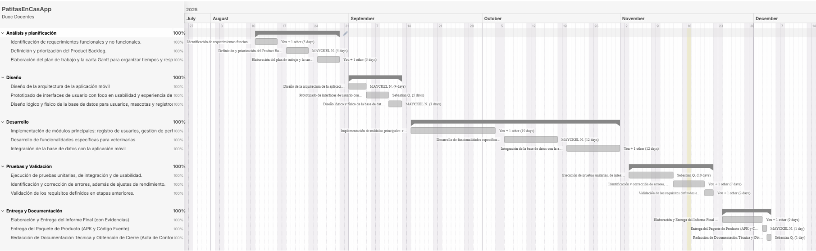
Tiempo Asociado

Slide 10
Costos RR.HH y RR.FF(CLP)
RR.HH.
RR.HH. | Valor Mes | Valor Hora (CLP) | Horas Totales | Costo Mes por Área (CLP) | Costo Total Área
Líder de Proyecto / Desarrollador Backend (Mayckel Zepeda) | $750.000 | $8.333 | 360 | $750.000 | $3.000.000
Desarrollador Frontend / Tester (Sebastián Quezada) | $700.000 | $7.778 | 360 | $700.000 | $2.800.000
Total | $5.800.000
RR.FF
Recursos | Valor + IVA Estimado (CLP) | Valor Mensual Estimado (CLP) | Cantidad Unidad | Total (CLP)
Equipamiento de Desarrollo (Notebooks) | $750.000 | N/A | 2 | $1.500.000
Servicio de Internet (Starlink) | N/A | $37.000 | 4 | $148.000
Servicio Firebase (Cloud/DB | N/A | $0 (Capa Gratuita) | 1 | $0
Licencias de Software (Office, Teamwork, GitHub) | $0 (Gratuito) | N/A | N/A | $0
Total | $1.648.000

Slide 11
Costo Total del Proyecto (CLP)
Totales
 | CLP
Costo Total RR.HH. | $5.800.000
Costo Total RR.FF. / Tecnológico | $1.648.000
Costo Operacional Total (Subtotal) | $7.448.000
Utilidad (10% sobre el Costo Operacional) | $744.800
Total | $8.192.800

Slide 12
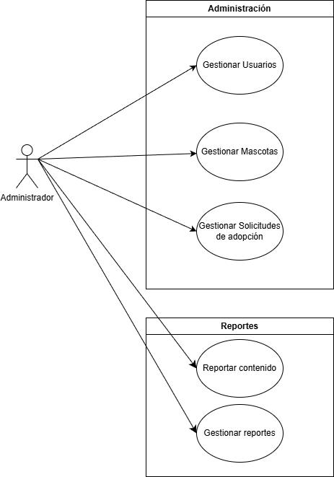
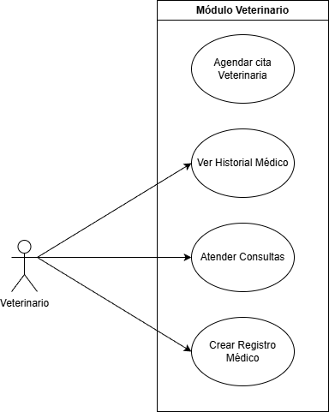
Casos de Uso

Slide 13
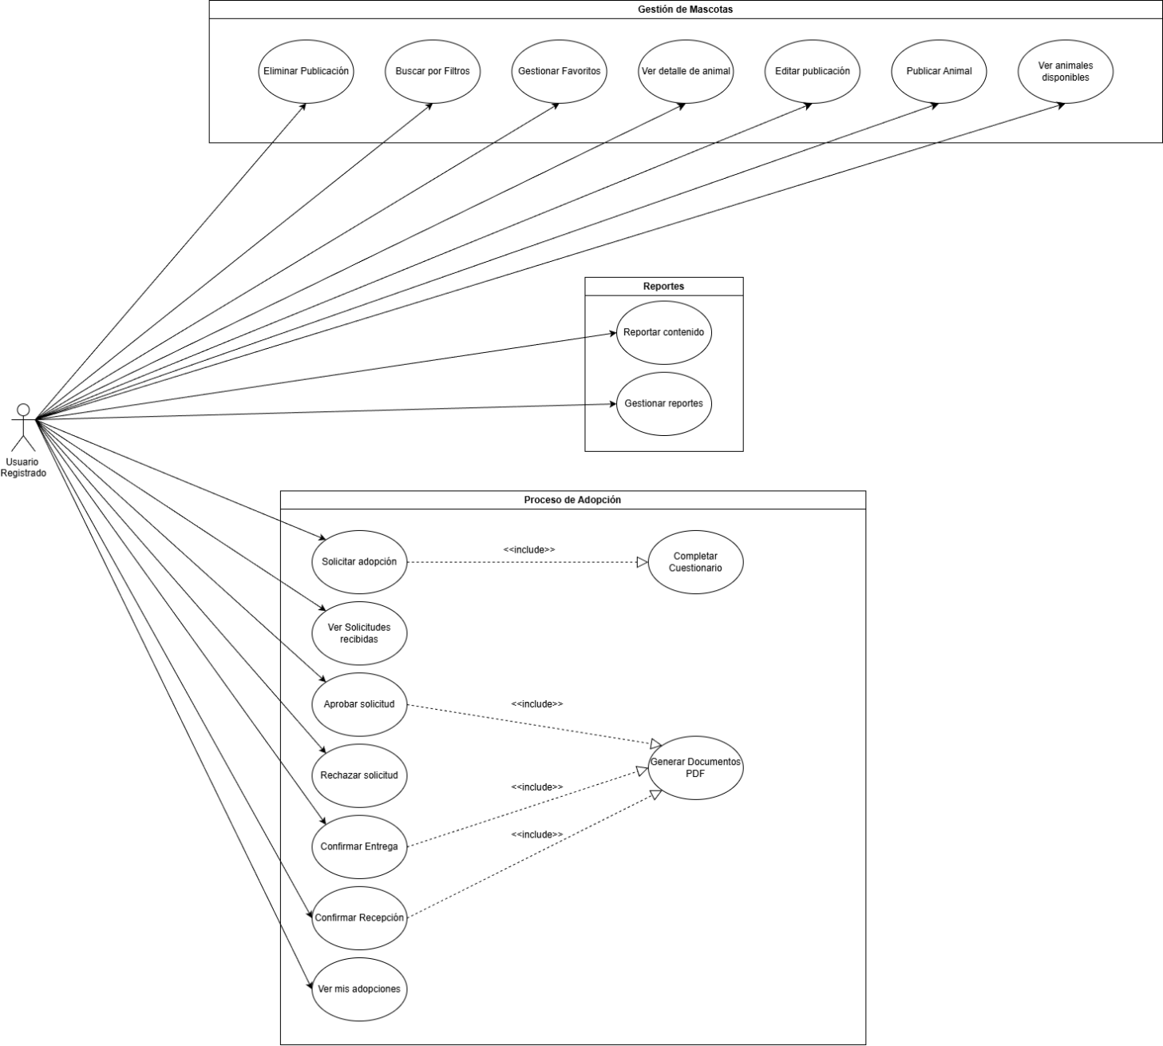
Casos de Uso

Slide 14
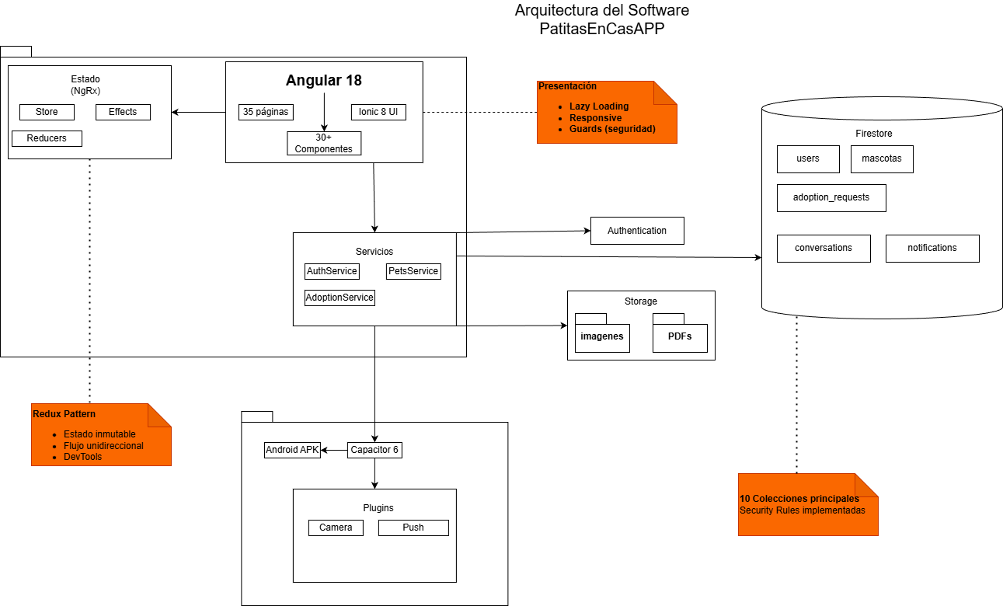
Solución Desarrollado: Arquitectura

Slide 15
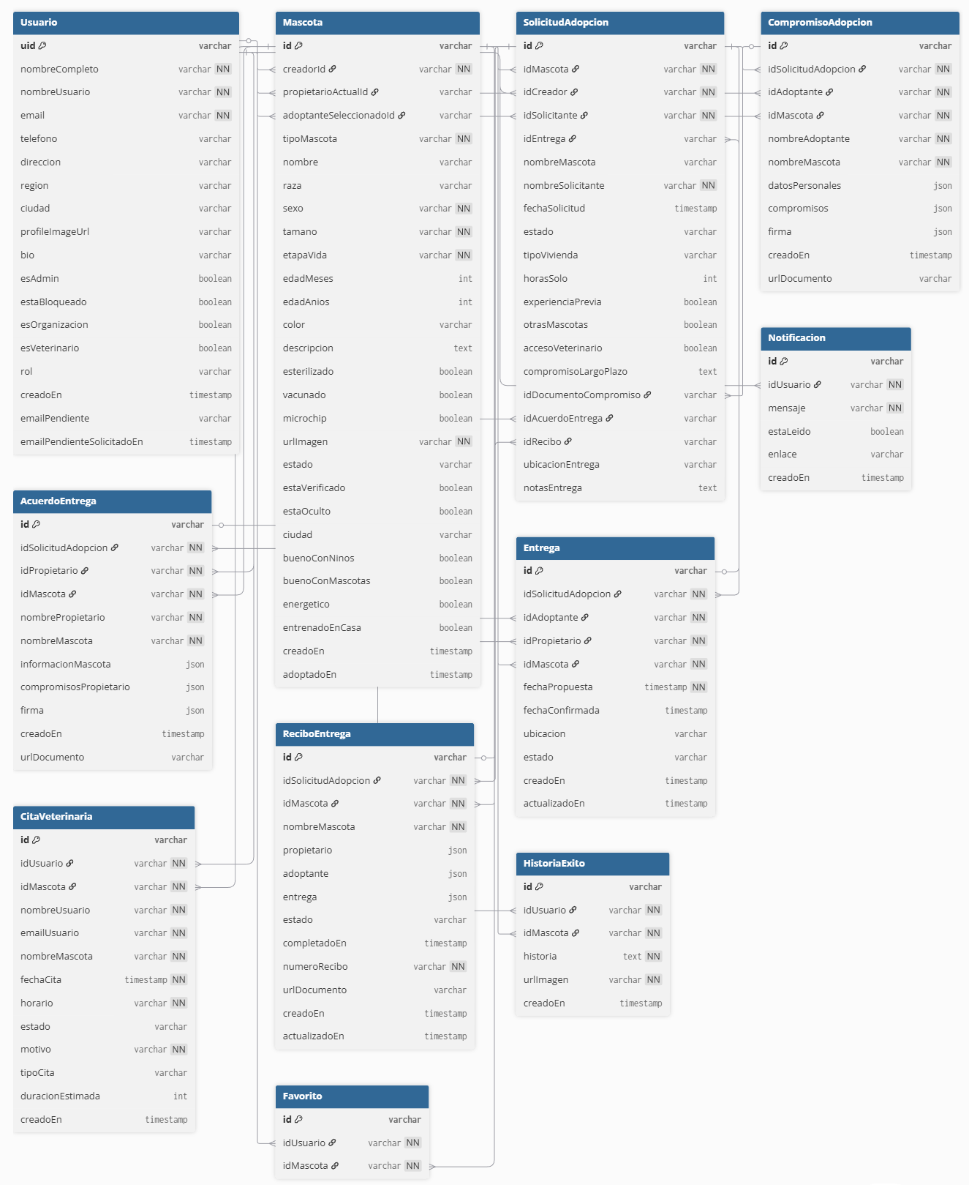
Diagrama de Base de Datos

Slide 16
Pruebas de Funcionamiento y Calidad
Pruebas Funcionales
Se validaron todos los flujos y módulos principales del sistema:
Autenticación y Registro (Login, crear cuenta)
Gestión de Mascotas (CRUD, filtros, favoritos)
Proceso de Adopción (Solicitud, cuestionario, aprobación)
Resultado: Todos los flujos principales fueron validados con 100% de éxito

Slide 17
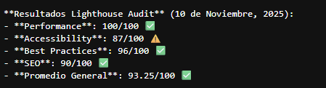
Pruebas de Rendimiento y Seguridad
Seguridad (OWASP ZAP)
Resultado Crítico: 0 vulnerabilidades de severidad Alta (High).
Las alertas de severidad Media y Baja (125) fueron analizadas e identificadas como falsos positivos aceptables, propios de la arquitectura de Firebase y el framework Angular
Estado Final: La aplicación se considera APROBADA para su paso a producción
Rendimiento (Google Lighthouse)
Se obtuvo una puntación Perfecta de 100/100 en Performance
Todas las métricas "Core Web Vitals" están en verde
Promedio General: 93.25/100
Tipo | Cantidad | Severidad
🟠 CSP Issues | 7 items | Media
🟠 Cross-Domain Misconfiguration | 118 | Media
🟡 Missing Headers | 117 (Anti-clickjacking) + 115 (X-Content-Type) | Baja
🟡 Information Disclosure | 46 + 39 | Baja
🔵 Informacional | Varios | Baja

Slide 18
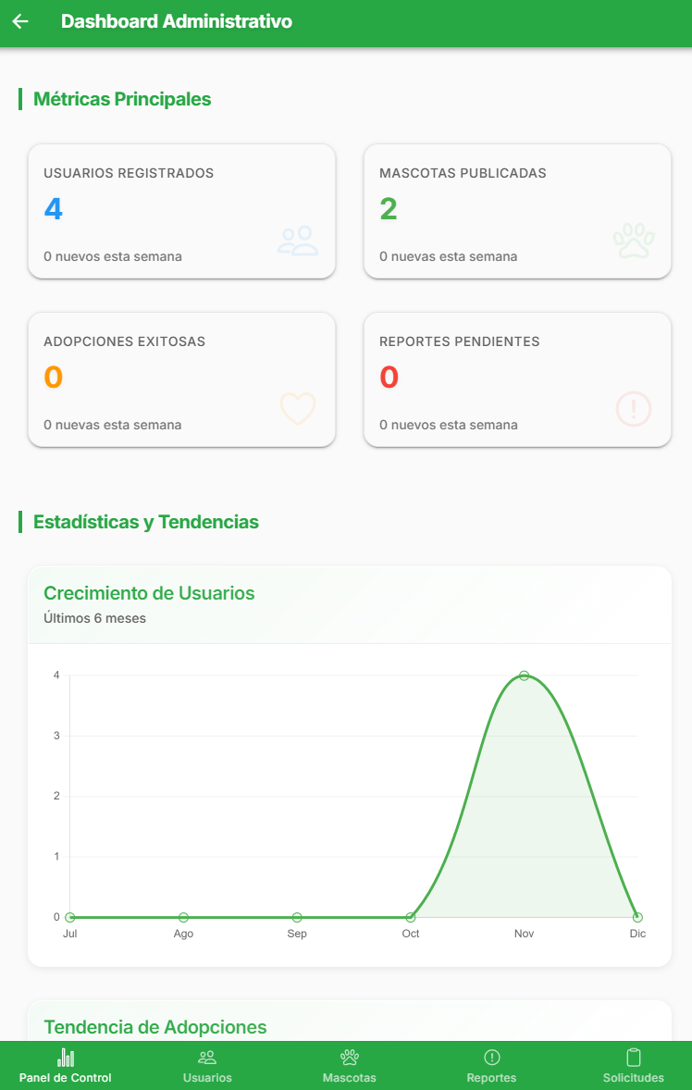
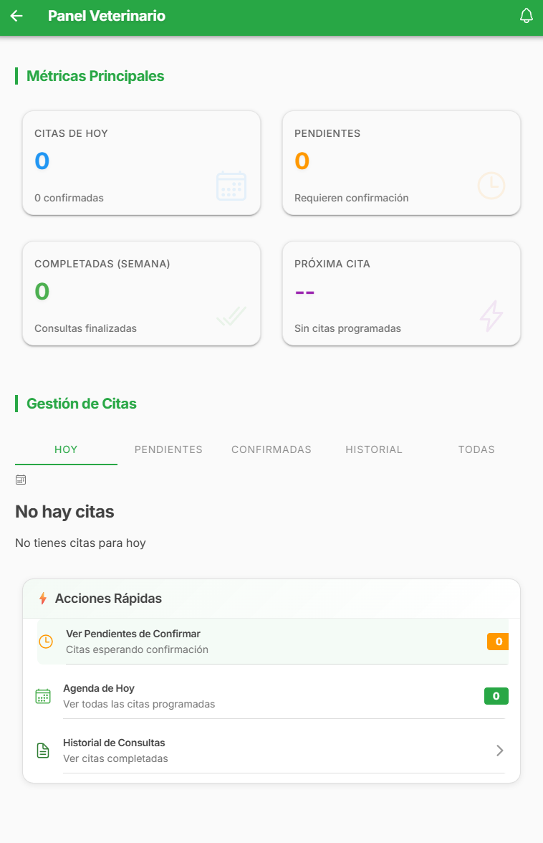
Solución Desarrollada: Resultados (UI)

Slide 19
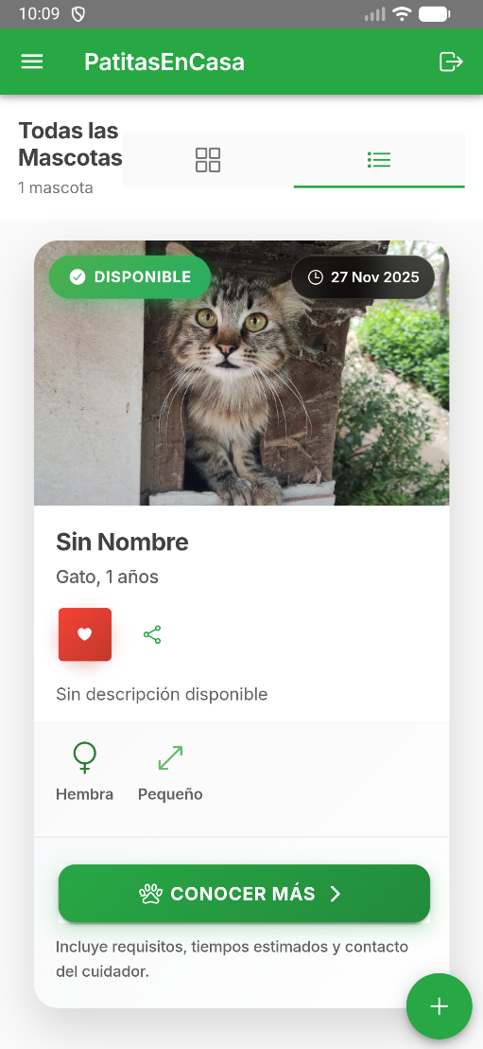
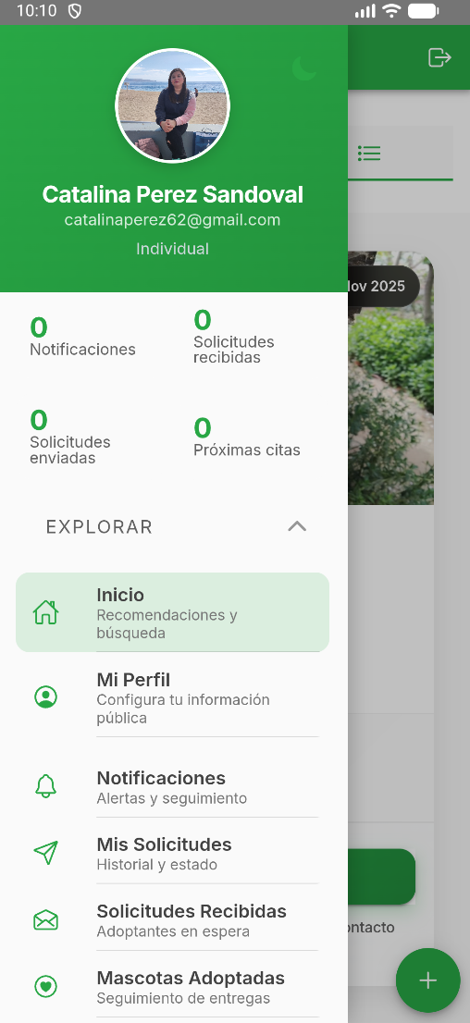
Solución Desarrollada: Resultados (UI)

Slide 20
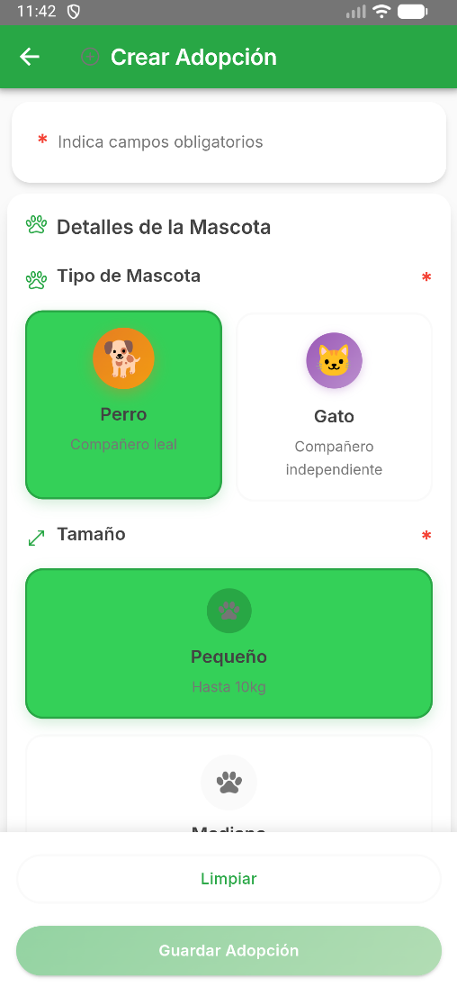
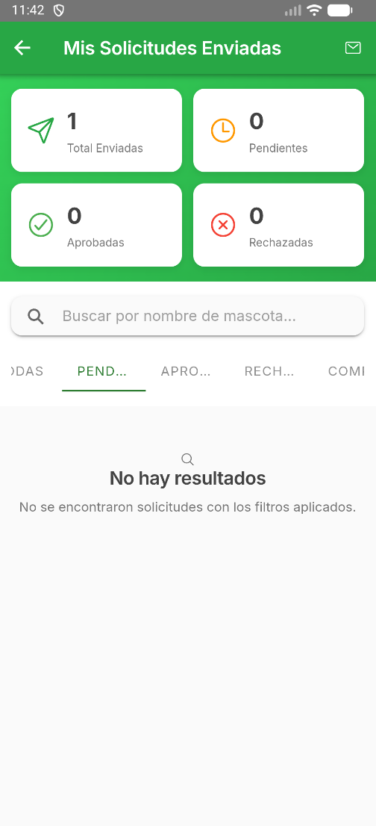
Solución Desarrollada: Resultados (UI)

Slide 21
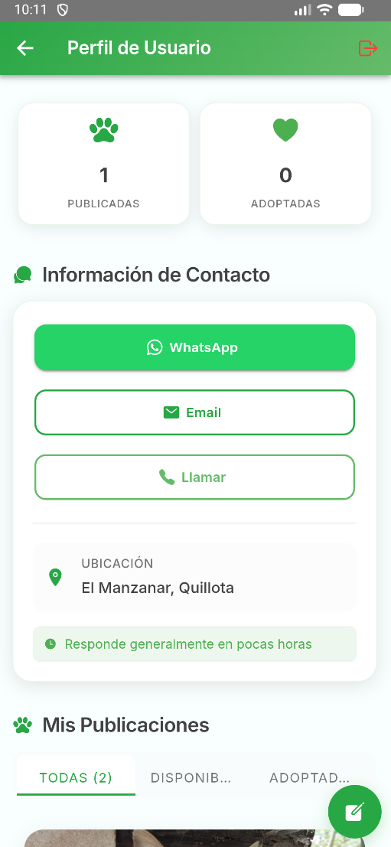
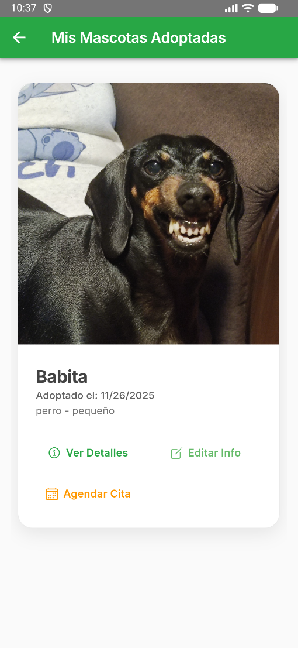
Solución Desarrollada: Resultados (UI)

Slide 22
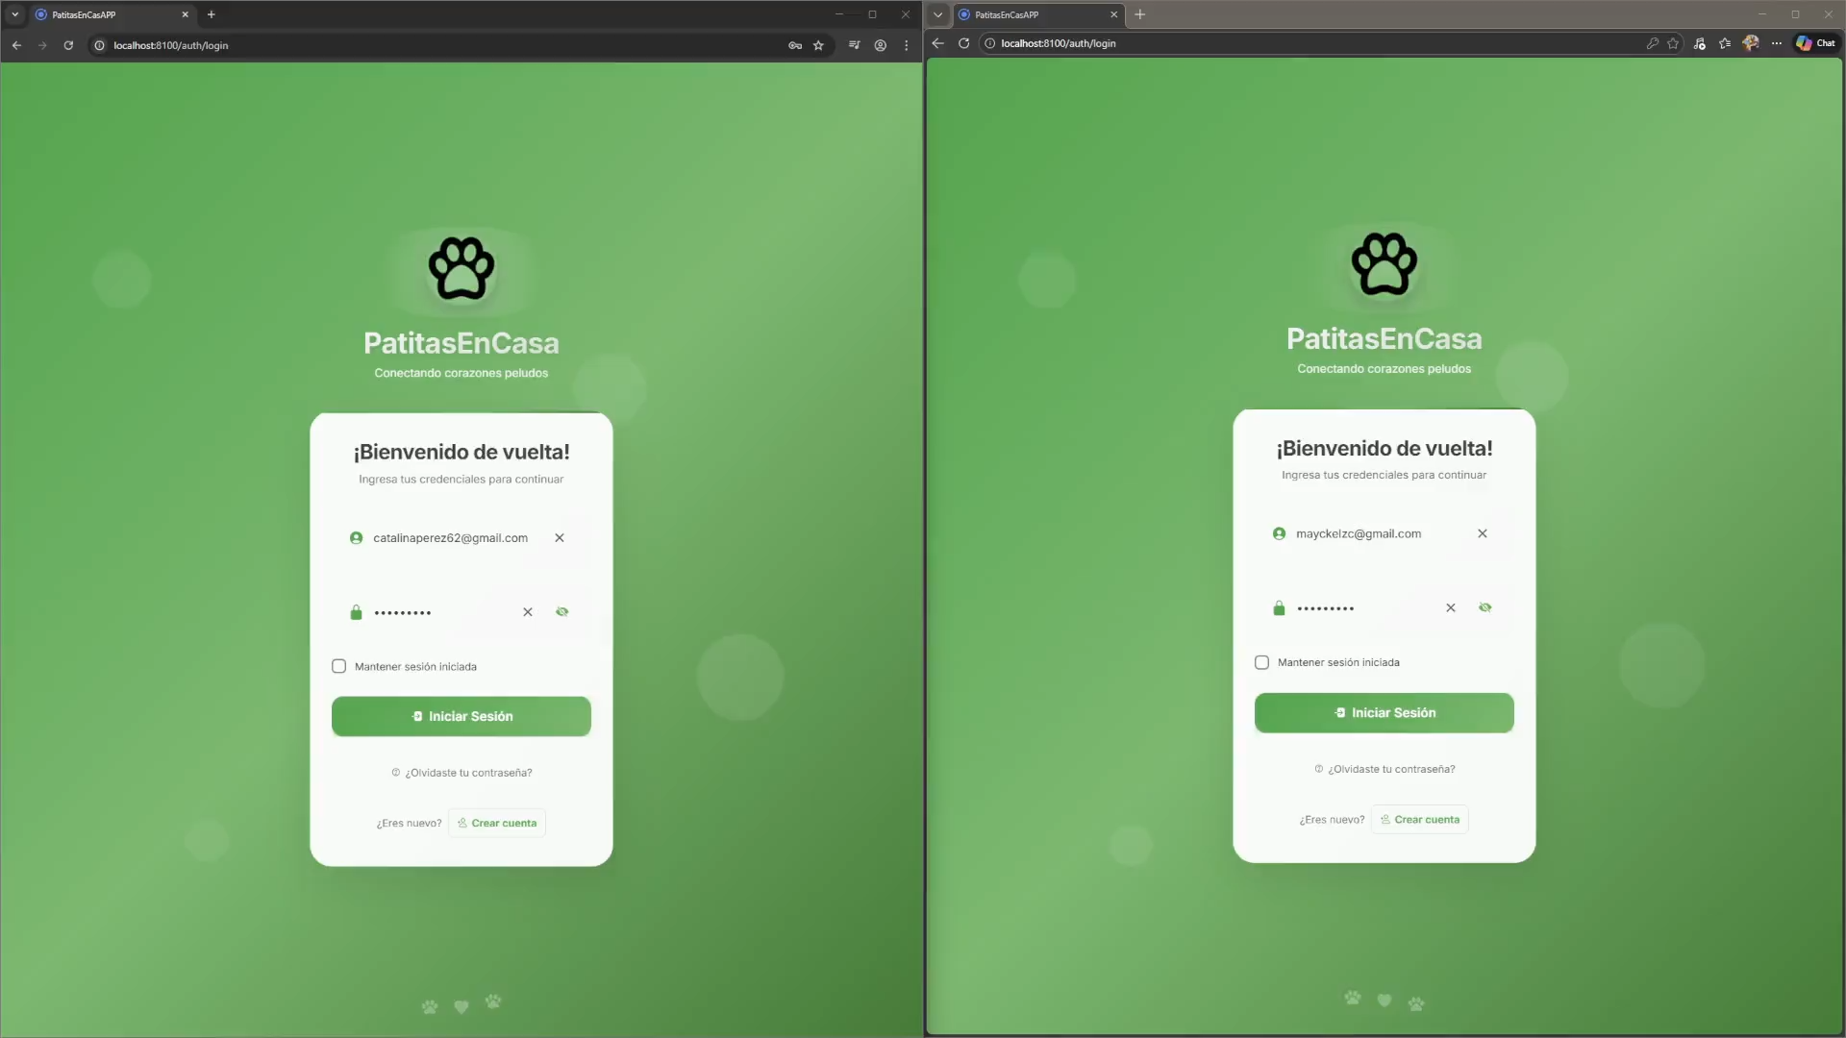

Slide 23
Conclusión
Origen en Problema Real
Respuesta a la Necesidad
Metodología y Tecnología
Solución Funcional y Validada
Entrega de Valor Social

